Slide 1
Paper Review : MCI AD Classify
2025/02/28 CILAB-Seminar
Presented by SeokBeom Lim
C&I LAB

Slide 2
Contents
Comparing Speech and Language-based Approaches for Alzheimers Disease Detection
Enhancing early detection of cognitive decline in the elderly: a comparative study utilizing large language models in clinical notes
Results of Project
C&I LAB

Slide 3
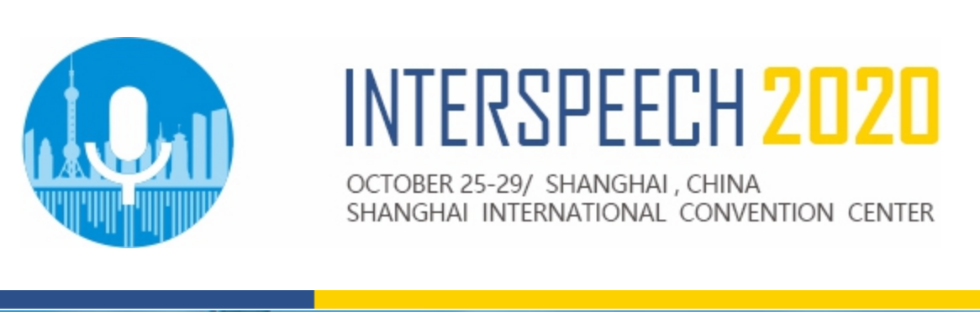
Comparing Speech and Language-based Approaches for Alzheimers Disease Detection
To BERT or Not To BERT: Comparing Speech and Language-based Approaches for Alzheimers Disease Detection
Published 20/07/26
Citation : 175
Impact Factor (2020) : 3.8
h-5-index : 111
Aparna Balagopalan, Benjamin Eyre, Frank Rudzicz, Jekaterina Novikova
C&I LAB
Notes:
감성 분석(Sentiment Analysis)에서 사용되는 단어 사전으로, 특정 단어가 긍정적(positive)인지 부정적(negative)인지를 나타내는 정보가 포함되어 있음.

Slide 4
Comparing Speech and Language-based Approaches for Alzheimers Disease Detection
Research Background and Objective
Domain knowledge-based Feature engineering
Neuropsychological examination, an imaging examination
Specific linguistic and acoustic feature
Pre-trained BERT, Conventional ML
Classify patient AD or not
MMSE
C&I LAB
Notes:
연구 배경
기존의 전통적인 진단 방법(예: 신경심리검사, 영상 검사 등)은 비용과 시간이 많이 들며, 조기 진단이 쉽지 않습니다.
최근에는 *자연어 처리(NLP)*와 머신 러닝(ML) 기법을 활용하여 일상적인 ‘자발화(spontaneous speech)’로부터 AD를 자동으로 판별하거나, 인지 능력 점수(예: MMSE)를 예측하려는 연구가 활발히 진행되고 있습니다.
연구 목적
이 논문은 AD의 자동 진단을 위해 두 가지 큰 접근 방식을 비교합니다.
도메인 지식 기반(domain knowledge-based) 접근: 기존 연구에서 AD 감지에 효과적이라고 알려진 언어(linguistic) 및 음향(acoustic) 특징을 직접 추출하여 전통적 머신 러닝 분류/회귀 기법에 입력하는 방법
사전학습 언어모델(BERT) 기반 접근: 사전학습(Pre-trained)된 BERT 모델을 미세조정(fine-tuning)하여 AD 여부를 분류하는 방법
더 구체적으로, 저자들은 ADReSS(Alzheimer’s Dementia Recognition through Spontaneous Speech) 챌린지 데이터셋(말소리와 전사)을 이용해 다음 두 과제를 수행합니다.
AD vs. Non-AD 이진 분류
MMSE(간이정신상태검사) 점수 회귀 예측
도메인 지식 기반(domain knowledge-based) 접근: 기존 연구에서 AD 감지에 효과적이라고 알려진 언어(linguistic) 및 음향(acoustic) 특징을 직접 추출하여 전통적 머신 러닝 분류/회귀 기법에 입력하는 방법사전학습 언어모델(BERT) 기반 접근: 사전학습(Pre-trained)된 BERT 모델을 미세조정(fine-tuning)하여 AD 여부를 분류하는 방법

Slide 5
Comparing Speech and Language-based Approaches for Alzheimers Disease Detection
Dataset
Metadata : AD-positive or healthy
Data : 156 (AD : 78, HC : 78)
Audio Files, Text Transcripts
Participants describe the Cookie Theft picture from the Boston Diagnostic Aphasia Examination ( Speech-based AD detection )
ADReSS Challenge Dataset
ADReSS Challenge, organized by the INTERSPEECH 2020
C&I LAB
Notes:
사용된 데이터셋: ADReSS Challenge
ADReSS Challenge 데이터셋
Cookie Theft 그림(보스턴 실어증 검사, Boston Diagnostic Aphasia Exam)을 보고 사람들이 묘사한 음성 및 전사 텍스트가 포함되어 있습니다.
총 156개 샘플(AD 78명, Non-AD 78명)로 구성되며, 성별과 나이가 균형(age/sex-matched) 잡혀 있습니다.
공개적으로 제공되는 ‘Train(=개발)’ 세트와 ‘Test(=평가)’ 세트로 분할되어 있습니다.
MMSE 점수도 제공되는데, Train 세트의 대부분 참가자에 대해 제공되고(Test 세트에도 점수 있음), 한 명 정도만 누락되어 있습니다.

Slide 6
Comparing Speech and Language-based Approaches for Alzheimers Disease Detection
Lexico-syntactic (297)
Production rule frequencies from constituency parse trees
Lexical norm metrics (e.g., familiarity, imageability)
Measures of lexical richness (e.g., type-token ratio)
Dataset
Speech-graph metrics (e.g., graph density)
Part-of-speech tag proportions (e.g., pronoun ratio)
Sentence or utterance similarity measures
C&I LAB
Notes:
어휘-통사(Lexico-syntactic) 특징 (297개)
문장 구문 트리(constituency parse tree)에서 특정 생성 규칙(Production rule)의 등장 빈도
Speech graph 기반 밀도(density) 등 그래프 지표
어휘 친숙도(familiarity), 이미지화 가능성(imageability) 등 Lexical norm 지표
품사 비율(예: 대명사 비율, 동사 비율 등), 어휘 풍부도(TTR 등)
연속 발화 간 코사인 유사도 등

Slide 7
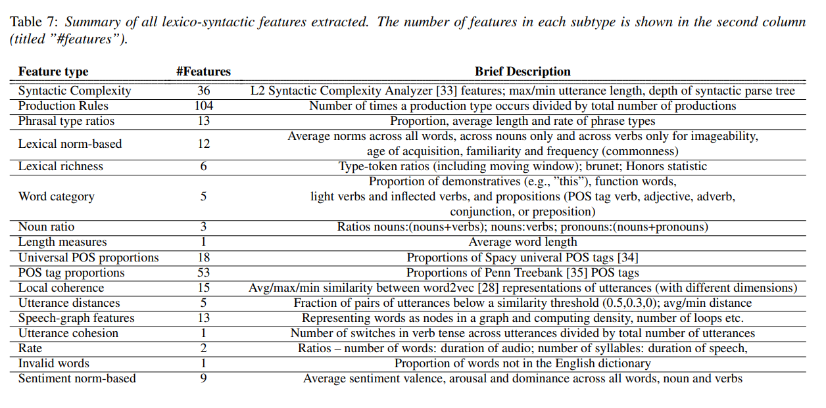
Result
Detail
C&I LAB

Slide 8
Comparing Speech and Language-based Approaches for Alzheimers Disease Detection
Acoustic features (187)
Mel-frequency cepstral coefficients (MFCCs) and their statistic
( mean, var, skewness, kurtosis )
Zero-crossing rate statistics
Dataset
Fundamental frequency metrics
( min, max, avg )
Pause-related features
(long pauses, short pauses, pause-to-word ratio)
C&I LAB
Notes:
**MFCC(Mel-frequency cepstral coefficients)**의 평균, 분산, 왜도(skewness), 첨도(kurtosis) 등
**기초 주파수(F0)**의 최소값, 최대값, 평균값
긴 침묵, 짧은 침묵, 침묵 비율 등 Pause 관련 지표
Zero-crossing rate의 통계치

Slide 9
Comparing Speech and Language-based Approaches for Alzheimers Disease Detection
Sementic Features (25)
Dataset
Embedding
Float
Cosine Distance
Content unit
C&I LAB
Notes:
“Cookie Theft” 그림에 등장하는 핵심 정보 단위(content unit)을 얼마나 잘 언급했는지의 비율
각 발화를 임베딩한 뒤, 그림 관련 핵심 단어(“cookie”, “sink” 등)의 임베딩과 평균 거리

Slide 10
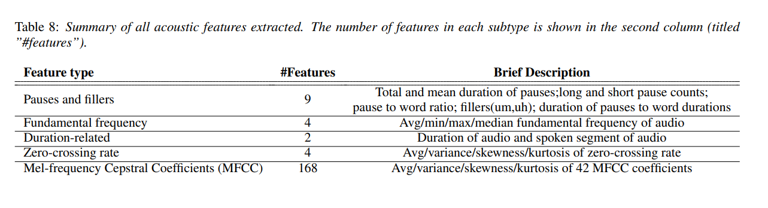
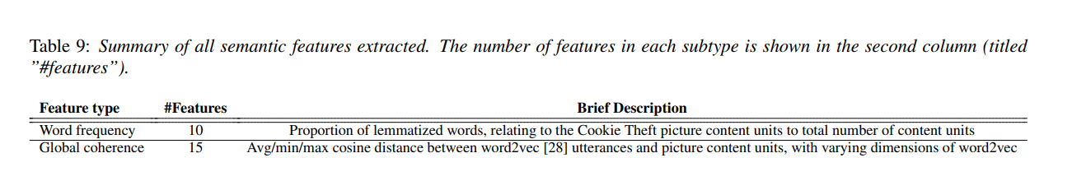
Result
Detail
C&I LAB

Slide 11
Comparing Speech and Language-based Approaches for Alzheimers Disease Detection
Machine Learning Models
Classify
Regression
Linear Regression
Ridge Regression (L2 regularization)
SVM (Support Vector Machine)
NN (Neural Network)
RF (Random Forest)
NB (Naïve Bayes)
C&I LAB

Slide 12
Comparing Speech and Language-based Approaches for Alzheimers Disease Detection
BERT-based Models
1. Fine-tuned a pre-trained BERT model for binary classification (AD vs. non-AD).
2. Concatenated each participant’s transcripts into a single text input for BERT.
3. Added a classification head (fully connected layer + softmax) on top of the final BERT layer.
4. Used 10-Fold CV with Adam optimizer and a linear learning-rate scheduler.
C&I LAB

Slide 13
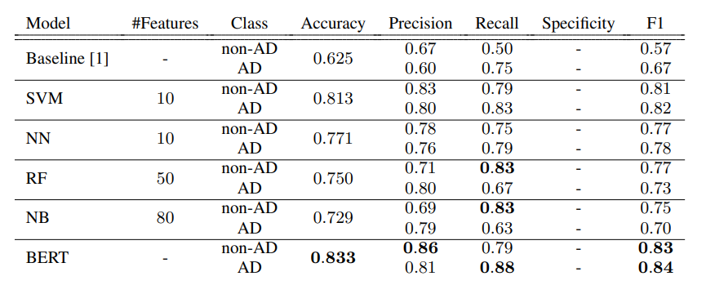
Comparing Speech and Language-based Approaches for Alzheimers Disease Detection
Result : Classify
C&I LAB

Slide 14
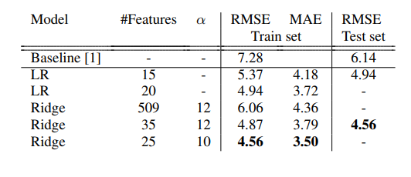
Comparing Speech and Language-based Approaches for Alzheimers Disease Detection
Result : Regression
C&I LAB

Slide 15

Enhancing early detection of cognitive decline in the elderly: a comparative study utilizing large language models in clinical notes
Enhancing early detection of cognitive decline in the elderly: a comparative study utilizing large language models in clinical notes
Published 24/05/06
Citation : 8
Impact Factor (2023) : 9.7
Robert B. Penfold, David S. Carrell, David J. Cronkite, Chester Pabiniak, Tammy Dodd, Ashley MH Glass, Eric Johnson, Ella Thompson, H. Michael Arrighi and Paul E. Stang
C&I LAB

Slide 16
Enhancing early detection of cognitive decline in the elderly: a comparative study utilizing large language models in clinical notes
Sementic Features (25)
LLM
NLP
DL, ML
LLM
EHR : Clinical Note
EHR : Clinical Note
C&I LAB
Notes:
최근 인공지능(AI), 특히 대규모 언어 모델(Large Language Models, LLMs)이 다양한 자연어 처리(NLP) 분야에서 혁신적인 성능을 보이고 있습니다. 이 연구는 그러한 LLM이 실제 전자의무기록(EHR) 임상 노트에서 노인 인지 저하(예: 주관적 인지 저하, 경도인지장애, 치매 징후)를 얼마나 효과적으로 식별할 수 있는지를 평가하고자 수행되었습니다. 특정 질환(인지 저하)을 타깃으로 LLM을 적용했을 때와 기존 딥러닝, 전통적 머신러닝 모델과 성능이 어떻게 비교되는지를 분석하고, 최종적으로 여러 모델의 결과를 결합(앙상블)해 성능을 높일 수 있는지 확인하는 데 초점을 두었습니다.

Slide 17
Enhancing early detection of cognitive decline in the elderly: a comparative study utilizing large language models in clinical notes
Dataset
Data : 4949 (Labeled set)
Clinical Notes
Filtered with expert-curated keywords related to cognition
Metadata : AD-positive or healthy
Data : 7000 (MCI, ICD-10-CM G31.84)
Clinical Notes
clinical note sections from Mass General Brigham (MGB)
Dataset 1
Data : 1996 (Test set)
Clinical Notes
Randomly sampled without keyword filtering for broader testing
Dataset 2
C&I LAB
Notes:
매사추세츠의 대형 의료기관(Mass General Brigham, MGB)에서 경도인지장애(MCI, ICD-10-CM G31.84)로 진단받은 50세 이상 환자들의 임상 노트 섹션을 수집했습니다. 이 노트들은 진단 시점으로부터 최대 4년 전까지 거슬러 올라가 확보되었습니다. 주석(Annotation)은 전문 교육을 받은 라벨러가 해당 노트 섹션에 인지 저하가 언급되어 있는지(양성) 여부를 판별하여 라벨을 달았습니다.
수집된 데이터는 크게 두 그룹으로 나뉩니다.
Dataset I (총 4,949개 노트 섹션): 사전에 전문가가 선정한 인지기능 관련 키워드(예: “memory,” “cognit,” “dementia”)를 통해 필터링하여 인지 저하가 언급될 가능성이 높은 섹션들만 추출했습니다.
Dataset II (총 1,996개 노트 섹션): 키워드 필터 없이 무작위로 선별된 섹션으로, 더욱 일반화된 상황에서 모델을 평가하기 위한 테스트 세트로 사용했습니다.
이 중 Dataset I 내의 200개 샘플(I–S)은 LLM 프롬프트 설계 및 비교용으로, 나머지(I–A)는 전통적인 모델 훈련 혹은 프롬프트 예시 선택 등에 활용했습니다.

Slide 18
Enhancing early detection of cognitive decline in the elderly: a comparative study utilizing large language models in clinical notes
Traditional Machine Learning and Deep Learning Models
XGBoost
Attention-Based DNN
A gradient boosting decision tree algorithm that uses structured features (e.g., TF-IDF) extracted from clinical notes.
(1) Convolutional Neural Network (CNN) for local feature extraction
(2) Bidirectional LSTM for contextual sequence understanding
(3) Attention mechanism to focus on the most relevant parts of the text.
C&I LAB
Notes:
전통적 머신러닝 및 딥러닝 모델
비교를 위해 두 가지 기본 모델을 사용했습니다: XGBoost와 Attention 기반 DNN.
XGBoost: 임상 노트에서 추출한 TF-IDF 등 구조화된 특성을 입력으로 사용하는 그래디언트 부스팅 기반 의사결정트리 모델입니다.
Attention 기반 DNN: 4 layer로 구성된 딥러닝 네트워크로서, (1) CNN을 사용해 국소적 텍스트 특징을 추출하고, (2) 양방향 LSTM으로 문맥 정보를 인코딩한 뒤, (3) Attention 메커니즘을 통해 중요한 단어나 문맥에 가중치를 더 크게 부여합니다.

Slide 19
Enhancing early detection of cognitive decline in the elderly: a comparative study utilizing large language models in clinical notes
Large Language Models (LLMs)
GPT-4 (OpenAI)
Llama 2 (Meta)
Employed various prompt-engineering techniques (zero-shot, few-shot, retrieval-augmented generation, and error-analysis instructions) to enhance performance.
An open-source 13B parameter model. Tested but showed lower accuracy and consistency in JSON-format output generation compared to GPT-4.
C&I LAB
Notes:
GPT-4 (OpenAI): Microsoft Azure의 HIPAA 준수 환경에서 접근하여 사용했습니다. Zero-shot, Few-shot, Retrieval-Augmented Generation, Error-Analysis Instructions 등 다양한 프롬프트 기법을 적용했으며, 그중 오류 분석 기반 지시사항을 추가했을 때 가장 좋은 성능을 보였습니다.
Llama 2 (Meta): 오픈소스 13B 파라미터 모델로 Amazon EC2에서 테스트했으나, GPT-4 대비 정확도와 JSON 형식 출력 일관성이 떨어졌습니다.

Slide 20
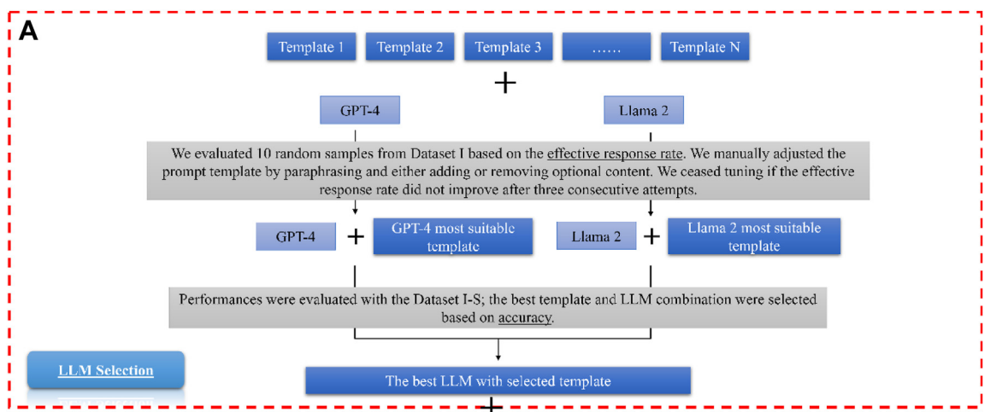
Enhancing early detection of cognitive decline in the elderly: a comparative study utilizing large language models in clinical notes
Large Language Models (LLMs)
C&I LAB
Notes:
LLM Selection (대규모 언어 모델 선정)
모델 후보 결정
연구진은 대규모 언어 모델(Large Language Model)로 GPT-4와 Llama 2를 비교함.
각각 동일한 작업 지시(prompt 템플릿)를 주었을 때, 응답 형식(JSON 출력 등)과 분류 정확도 등을 평가.
프롬프트 템플릿 시도
TaskDescriptionTask DescriptionTaskDescription: “임상 노트에서 인지 저하 여부를 분류하시오”
AdditionalGuidanceAdditional GuidanceAdditionalGuidance: JSON 형식 출력, 판단 근거 키워드 명시, 등등
여러 버전의 문장(템플릿)을 작성하고 10개의 샘플을 테스트해 응답을 잘 준수하고 정확도가 높은 템플릿을 찾음.
LLM 최종 선정
GPT-4가 Llama 2보다 일관된 JSON 응답과 높은 정확도를 보여 최종적으로 채택.
즉, 구역 A에서는 대규모 언어 모델 선정 및 초기 프롬프트 템플릿 결정에 관한 과정이 이루어집니다.

Slide 21
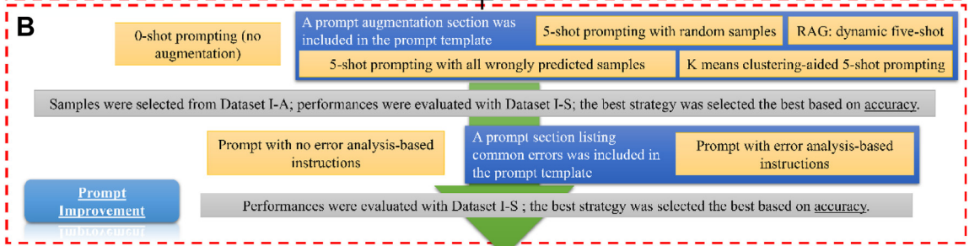
Enhancing early detection of cognitive decline in the elderly: a comparative study utilizing large language models in clinical notes
Large Language Models (LLMs)
C&I LAB
Notes:
Prompt Improvement (프롬프트 개선)
Few-shot vs. Zero-shot
Zero-shot: 예시 없이 단순 지시만 제공
Few-shot: 5개 정도의 예시(positive/negative 케이스 등)를 프롬프트에 포함하여 모델이 판단 근거를 학습하도록 유도.
Retrieval Augmented Generation (RAG)
현재 처리 중인 임상 노트와 유사도가 높은 과거 예시(KNN, 임베딩 기반)를 자동으로 찾아 few-shot 예시로 첨부.
이를 통해 맞춤형 프롬프트를 생성해 정확도 향상 시도.
Error Analysis-based Instructions
먼저 모델이 잘못 예측한 케이스(오류 유형)을 분석해 정리.
모델에게 “이런 부분에서 잘못 판단하니 특히 주의하라”는 추가 지침을 넣어줌으로써 성능 개선.
결국, 구역 B에서는 프롬프트 엔지니어링을 통해 모델 예측 정확도를 높이는 다양한 방식을 실험한 뒤, 그 중 **“오류 분석 기반 지시사항”**이 가장 효과적임을 확인하는 단계입니다.

Slide 22
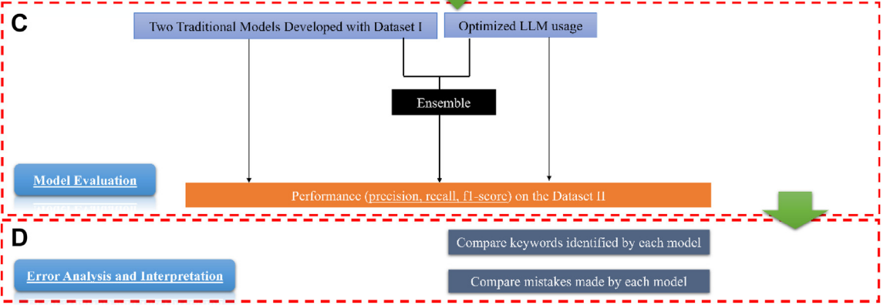
Enhancing early detection of cognitive decline in the elderly: a comparative study utilizing large language models in clinical notes
Large Language Models (LLMs)
C&I LAB
Notes:
Model Evaluation (모델 평가)
LLM + 기존 머신러닝 모델
LLM(GPT-4)과 XGBoost, Attention-based DNN을 각각 학습/테스트.
모든 모델은 동일한 임상 노트 데이터(Dataset II)에 대해 최종 성능(정밀도·재현율 등)을 평가.
하이퍼파라미터 튜닝
XGBoost, Attention-based DNN은 Grid-search 등으로 최적 파라미터 탐색.
GPT-4는 프롬프트(온도, 시스템 명령 등)를 조정 가능하지만, 모델 내부 파라미터는 변경 불가능.
결과 비교
Precision, Recall, F1-score, Specificity, NPV 같은 핵심 지표를 측정.
GPT-4 단독 성능 vs. 기존 머신러닝 vs. 딥러닝 모델 성능.
즉, 구역 C에서는 최종 모델들을 실제 테스트 세트에 적용하여 각 모델의 성능을 정량적으로 비교·평가하는 과정을 나타냅니다.
D. Interpretation and Error Analysis (해석 및 오류 분석)
해석(Interpretation)
각 모델(특히 Attention-based DNN, GPT-4)이 인지 저하를 판별할 때 집중하거나 자주 사용하는 단어·키워드를 확인.
예: “memory,” “forgetful,” “dementia,” 등 도메인 전문가가 관심 가질 만한 용어 목록 산출.
에러 분석(Error Analysis)
어떤 케이스에서 왜 오답이 발생했는지 모델별로 비교(벤다이어그램, 표 등).
GPT-4는 (예) 맥락 해석이 뛰어나지만, 특정 의학 용어(진단 코드, 검사 수치)를 잘못 이해할 수 있음.
Attention-DNN은 (예) 중의적 표현이나 부정(negation)에 취약할 수 있음.
결과
오류 유형을 세부적으로 파악함으로써 “Error analysis-based Instructions” 등을 추가로 보완할 수 있는 근거 마련.
앙상블 시 어떤 오답 패턴들이 상호 보완되는지도 확인

Slide 23
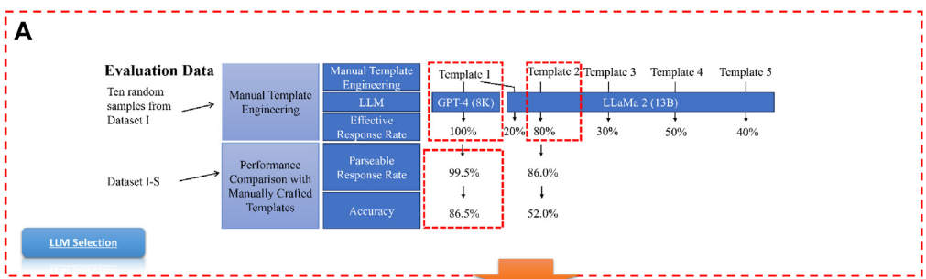
Enhancing early detection of cognitive decline in the elderly: a comparative study utilizing large language models in clinical notes
Results
C&I LAB
Notes:
Dataset I에서 10개의 노트 섹션을 임의 추출하여, LLM(대규모 언어 모델) 프롬프트 템플릿을 실험하기 위한 소규모 평가 데이터로 사용함.
GPT-4 (8K) vs. LLaMa 2 (13B)
그림에서 보이듯, GPT-4는 Template 1에서 **100%**의 Effective Response Rate를 달성했고,
LLaMa 2는 Template 2에서 80% 수준이 최고치였음(그 외 템플릿에서는 더 낮은 수치).
최종 Accuracy 역시 GPT-4가 86.5%로, LLaMa 2의 52.0%보다 월등히 높게 측정됨.
따라서 이 단계(A)에서 GPT-4가 LLaMa 2보다 더 적합하다고 판단되어, 최종 연구에는 GPT-4가 사용됨.

Slide 24
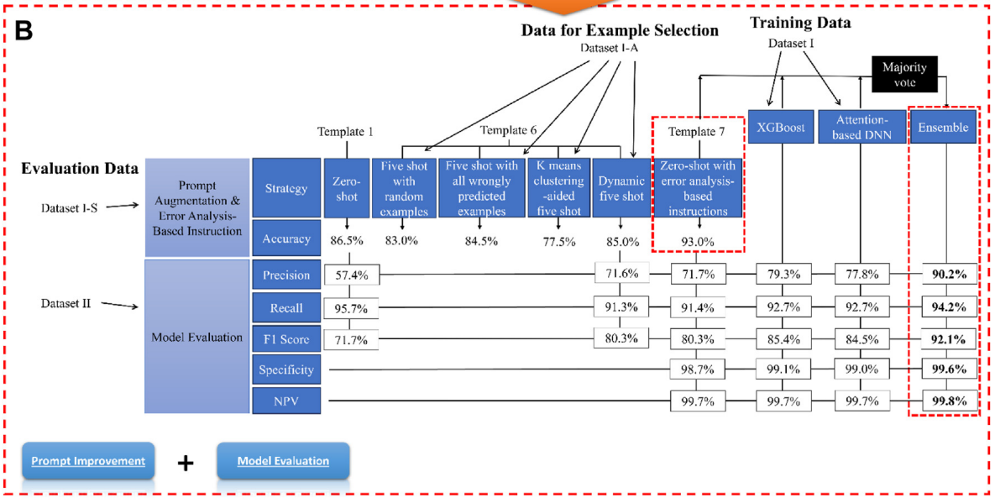
Enhancing early detection of cognitive decline in the elderly: a comparative study utilizing large language models in clinical notes
Results
C&I LAB
Notes:
Dataset I–S (200개 노트 섹션)
(A) 단계에서 선정된 GPT-4 모델에 대해, 프롬프트를 어떻게 개선하면 정확도가 높아지는지 평가.
Zero-shot vs. Few-shot(랜덤 예시, 잘못 예측된 예시, k-means 클러스터링, dynamic retrieval 등)을 실험.
표에 따르면 Zero-shot에서 정확도가 86.5%, Five-shot with random examples는 83.0%, k-means 클러스터링은 77.5%, 등등 다양한 시도를 함.
Error Analysis-based Instructions (Template 7)
기존 모델이 잘못 예측한 사례(오류 패턴)를 분석해, “이런 부분을 주의해서 판단하라”는 문구를 추가.
이때 정확도가 **93.0%**까지 향상됨(가장 우수한 성능).
Model Evaluation
Dataset II (약 1,996개 노트 섹션, 키워드 필터 없이 무작위)
최종적으로 확정된 GPT-4 프롬프트(Template 7)와, 두 가지 전통적 모델(XGBoost, Attention-based DNN)을 동일 데이터로 평가함.
XGBoost는 Precision 79.3%, Recall 92.7%, F1 85.4% 달성, Attention-based DNN도 유사 성능.
GPT-4는 Recall은 91.4%로 높았으나 Precision이 71.7%로 다소 떨어짐.
Ensemble (Majority vote)
GPT-4 / XGBoost / Attention-based DNN, 각 모델 예측(양성/음성)을 다수결로 결합
Precision이 단독 모델 대비 크게 개선(90.2%), Recall도 94.2%로 높아져 F1=92.1%.
논문 핵심 결론 중 하나: 서로 다른 오류 양상을 보이는 모델을 앙상블하면 종합 성능이 비약적으로 상승한다는 점.
즉, (B) 파트는 프롬프트 최적화(Zero-shot, Few-shot, 오류분석 기반 등) 과정과, 최종적으로 XGBoost, Attention-based DNN, GPT-4를 비교·결합한 결과를 한눈에 보여줍니다.

Slide 25
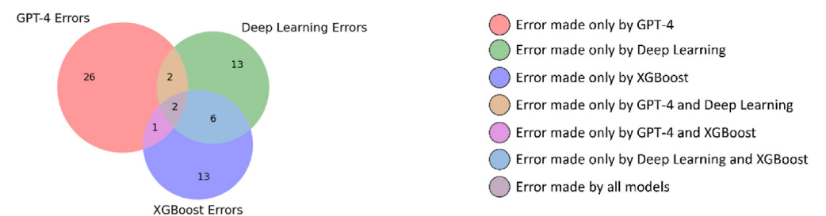
Enhancing early detection of cognitive decline in the elderly: a comparative study utilizing large language models in clinical notes
Results
C&I LAB
Notes:
GPT-4 Errors (빨간색 원)
GPT-4만 틀린 케이스가 26개, 다른 모델과 중복되는 오류가 일부 존재(빨간+다른색 교집합).
Deep Learning Errors (Attention-based DNN, 초록색 원)
딥러닝 모델만 틀린 케이스가 13개, XGBoost와 겹치는 부분(6), GPT-4와 겹치는 부분(2) 등으로 구분됨.
XGBoost Errors (보라색 원)
XGBoost만 틀린 케이스가 13개, 나머지는 다른 모델과 중첩.
전체 교집합(모든 모델이 공통으로 틀린 케이스)은 그림상 2건(빨강+녹색+보라색이 겹치는 지점).
즉, 3개 모델이 모두 놓친 사례가 매우 적어(오직 2개), 앙상블 시 이점을 얻을 수 있음을 시사.
오류 양상이 모델별로 꽤 달라서, 이들이 상호 보완적이라는 사실을 시각적으로 보여주는 도표입니다.

Slide 26
Result
Comparative group
Baseline
Freeze + feature Selection
Freeze + FS + 32
Freeze + FS + 64
Freeze + FS + 128
Freeze + FS + 64
MeanPool + epoch 75
"_avg_words",
"_total_sentences",
"_avg_chars",
"_total_numbers",
"_avg_idf_weight",
"_polarity",
"_mrc_conc",
"_mrc_fam",
"_local_idf",
"_tf_score"
"_avg_words",
"_total_sentences",
"_avg_chars",
"_total_numbers",
"_avg_idf_weight",
"_polarity",
"_mrc_conc",
"_mrc_fam",
"_local_idf",
"_tf_score"
"_avg_words",
"_total_sentences",
"_avg_chars",
"_total_numbers",
"_avg_idf_weight",
"_polarity",
"_mrc_conc",
"_mrc_fam",
"_local_idf",
"_tf_score"
"_avg_words",
"_total_sentences",
"_avg_chars",
"_total_numbers",
"_avg_idf_weight",
"_polarity",
"_mrc_conc",
"_mrc_fam",
"_local_idf",
"_tf_score"
"_avg_words",
"_total_sentences",
"_avg_chars",
"_total_numbers",
"_avg_idf_weight",
"_polarity",
"_mrc_conc",
"_mrc_fam",
"_local_idf",
"_tf_score"
"_avg_words",
"_total_sentences",
"_avg_chars",
"_total_numbers",
"_avg_idf_weight",
"_polarity",
"_mrc_conc",
"_mrc_fam",
"_local_idf",
"_tf_score"
C&I LAB

Slide 27
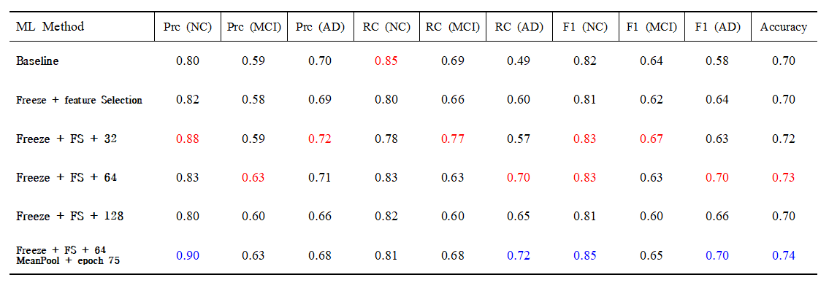
Result
Results
C&I LAB

Slide 28
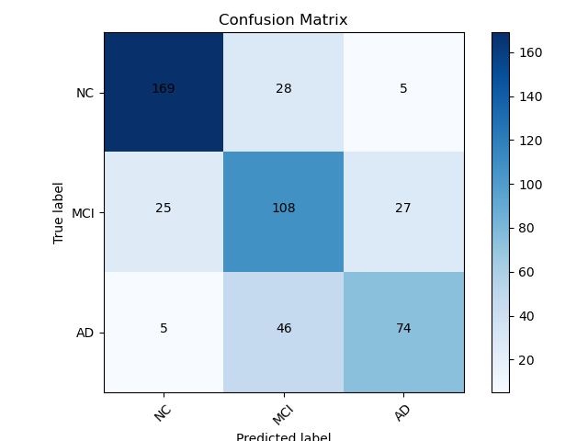
Result
Confusion Matrix : Freeze + FS + (DIM:64)
Accuracy : 83.8 %
C&I LAB

Slide 29
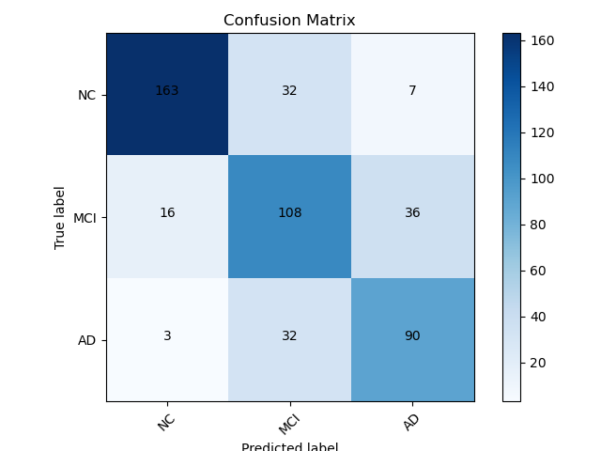
Result
Confusion Matrix : Freeze + FS + (DIM:64) + MeanPool + epoch 75
Accuracy : 85.8 %
C&I LAB

Slide 30
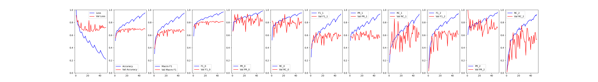
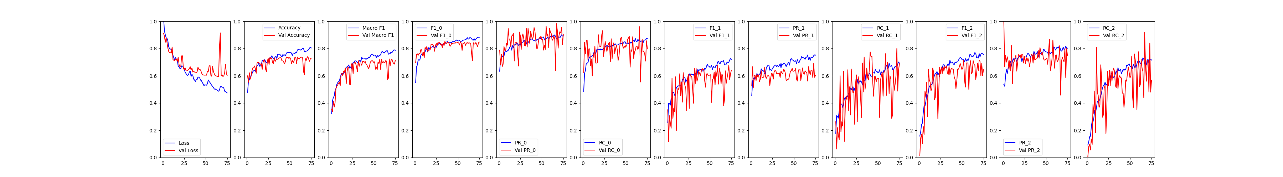
Result
Detail
C&I LAB

Slide 31
Thank you
C&I LAB

